Slide 1
位置情報とユビキタス交通

Slide 3
「地球を無料WiFi網で覆い尽くす」「アウターネット」構想
ニューヨークに拠点を持つ「Media Development Investment Fund（MDIF）」という非営利法人
まず、数百機におよぶCubeSatという低コストの小型人工衛星を、地球低軌道上に打ち上げる。そして、衛星デジタル放送と同様の技術を用いて、広域電波によるデータ通信網を地球全土に張り巡らせる
政府によるネットワークインフラの未整備や規制によって、インターネット上にある知の恩恵にあずかることができるのは、世界人口の60%

Slide 4
2001年 位置情報研究会の立ち上げ
携帯電話の普及→i-modeの標準化
その次の標準装備
「画像情報」（カメラ）か「位置情報」（ナビ）か
位置情報研究会としては「位置情報」
結果的には「画像情報」つまり「デジカメ」
2001年当時デジカメの標準装備化がビジネスモデルとしては正解であった←盗撮の話題化

Slide 5
位置情報研究会の活動（参考）
位置情報研究会は、位置情報ビジネスの推進を図るため、個人の立場で利用者の視点にたちＧＰＳ等位置情報に関する情報交換、調査研究を行うとともに、行政府、立法府、ビジネス界等に対して提言を行ってゆくことを目的として設立された任意団体である。2001年秋から発足し、毎月一回程度の頻度で講師を招いて研究会を開催
テーマとして、電子基準点（国土地理院）のほか、緊急通報制度（総務省、消防庁等）、準天頂衛星（新衛星ビジネス㈱）、携帯電話位置情報（ドコモ、ＫＤＤＩ、J－フォン）、サイバーレール（鉄道総研）、タクシー情報（リオス、フットコール、システムオリジン等）、ゲーム（ゲームクリエーター飯野賢治）等について取り上げてきた。

Slide 6
メンバーは個人の立場で参加
桑原守二（桑原情報研究所） 代表
寺前秀一（日本観光協会） 事務局長
熊木洋太(国土地理院)中島信生（電気通信大学）松本充司（早稲田大学、大駒実（ミノル工業）豊川博圭（フットコール）二村博三（東京交通新聞）羽方将之（カシオ）等のメンバーのほか、ドコモ、KDDI、J－フォン、セコム、パスコ、新衛星ビジネス、ヤマトシステム開発、鉄道総研、情報センター藤原、ホームネット、デンソー、ダイムラークライスラー、オムロン、システムオリジン、東京都タクシー協会等に所属する者が参加

Slide 7
携帯電話への 位置情報システムの義務付け
携帯電話への位置情報システムの義務付けについては、２００２年はじめに総務省及び消防庁の行政官の意見を聞いたところ、米国のような法制化は困難であるとの認識が強まった。
従って携帯電話への位置情報システムの標準装備化には位置情報を使ったゲームの普及が有効ではないかとの判断から、GPSなどの位置情報技術を使ったサービスモデルとゲームの企画アイデアを競うコンテストを行った。
新たなビジネスチャンスを生み、日本の競争力の源泉になると期待し、このコンテストは、その呼び水となるアイデアを広く募集

Slide 8
日本版拡大「E911法」スキーム
安全安心社会の形成
位置情報ビジネス振興
個人情報の保護
手続の規範化
屋内位置情報支援
緊急通報
任意通報
Wifiの普及で可能
固定電話
携帯電話

Slide 9
「街並の美学」 芦原義信
道路に名前をつけるということは、西欧の「壁の建築」という線的な発想によるのであろう。生命の長井石造り建築では領域に地名をつけるよりも」、両側の建築によって形成される線的な道路にゲシュタルト質を認め、それに名前をつけることが合理的であり、また、石造り建築では、ハウスナンバーも変更が少ないだけに意味があるのであろう。そして、わが国のように地番という小さな領域を呼ぶより、この家を呼ぶほうが、個人から発して国に終わる住居表示の考え方とも一致している。わが国では、見知らぬ諸外国で家を探すよりも春かに困難な領域システムに固執しているのは、我々の体内を流れている「床の建築」の思想があるからである。この住居表示を国際化することは、我々が畳の上で靴を履いて暮らすほどに困難であるに違いない。

Slide 10
住居表示
案内表記も文化であり、住居表示の延長にあるとすれば、単純に表示をすればわかりやすくなるというものではない。
交通サービスも地図の存在を前提に成立する。社会的に意味のある地番なり住所が付される。
住所は住居表示システムであらわされ、わかりやすくなければ郵便システムや宅配システムの維持が困難となる。アナログ表示であろうがデジタル表示あろうが同じである。人が理解しやすくなければならない。

Slide 11
住居表示に関する法律
明治以来慣用となってきた日本の地番制度は「郵便物が届く宛先」のために作られたのではなく、徴税のために、土地の所有権を明解にするためにつけられたものであった。このため住居表示がわかりづらいとの認識から、昭和三十七年に「住居表示に関する法律」が制定された。

Slide 12
町名整理
日本が高度成長期を迎え、かつ東京オリンピックのため、分かりやすく訪ねやすい居住環境の強力な整備が必要であった時期である。東京を中心とする都市の混乱、交錯した居住地の整備が狙いであった。
自治省(現総務省)から住居表示整備の実験都市に指定された金沢をはじめ、全国市町が積極的に取り組むことにより着実に実施されてきた。
その一方で由緒ある町名、地名の保存あるいはその延長にある地域のアイデンティティの確保といった観点からの批判もあった。江戸八百八町をしのぐ九百三十三町あった金沢では五百以上の町名が消えた。

Slide 13
表札とゼンリンビジネスモデル
わが国では住居には表札が掲げられることが一般的であり、すでに江戸時代には表札が存在したという。
その表札をもとに文書およびデジタルの住居地図が商品化（ゼンリンのビジネスモデル）
表札を掲げる以上、秘密ではないという判断。本人の同意なく掲載されている。
電話帳の住居表示は本人の同意に基づくが、○○丁目○○番地どまりで○○号までは載っていない。公表されている電話帳をもとに、電話番号を入力すればたちどころに地図上にその家の位置が表示されるパッケージソフトが市販されている。

Slide 14
ゼンリンからStreetviewへ
現行法のもとでは、すでに秘密ではなく、制限する法律がないということから、本人の同意を求めずして実施
個人情報の保護に関する法律が制定されたので、これらの商品販売には、本人の同意が必要となった。従って情報提供業のビジネスとしては限界がある。
モバイル交通社会実現のためには、個人情報保護やセキュリィティに配慮しつつも、住居表示は空間データ基盤として公共財であるという認識のもとに、低廉なものとしてデジタル情報化されて行くであろう。

Slide 15
住居表示台帳
空間データ基盤としての市町村が整備する住居表示台帳には、街区及び住居番号の情報が含まれている。
住居表示に関する法律（第９条第２項）では「市町村は、関係人から請求があったときは、住居表示台帳又はその写しを閲覧させなければならない」と規定している。公開を原則とするわけである。
いずれ電子的なものにより公開されることとなろう。この住居表示に係る情報は、直接個人の氏名情報と結びついていなくとも、街区データの含まれる既存の地図の利用等により、位置参照が行われることも視野に入れる必要がある。個人情報保護の徹底が不可欠である。

Slide 16
日本の土地、家屋、住所等の公的情報は元来オープンである。
これに対して大航海時代を通して地図を作りつづけてきたイギリスでは、王立土地登記局がようやく88年に土地登記簿の閲覧を認める決断を行っている。
日本で国土空間データ基盤の整備およびGISへの取り組みが本格化するのは、不幸にも阪神・淡路大震災がきっかけ

Slide 17
地図行政
地方行政の大半は地図行政とまでいわれる。地方公共団体では、法定、非法定の地域計画が数多く作成され、地図に関連する業務が７割から８割あるといわれている。
部署間で共通に利用可能な空間データを整備・管理する統合型のＧＩＳを導入すれば、業務の効率化と労力の軽減、行政サービスの高度化及び住民サービスの向上等が可能になる。あわせて行政経費のコストダウンもはかれる。このような効果的な行政運営に資する統合型ＧＩＳを地方公共団体に普及させれば、いつでも、どこでも、誰でも、安く手軽に国土空間データを手にいれることが可能となる。民間情報提供機関はその上で知恵を出し、付加価値をつけてコマーシャルベースに乗せるのである。

Slide 18
ユビキタス交通

Slide 19
ユビキタス(ubiquitous)概念
いつでも（時間） ウェアラブルスマートフォン
どこでも（空間） ウェアラブルスマートフォン
「誰でも」の概念はない→制度創造が必要
ニーズがランダムに発生する利用者の位置については、GPS等に代表される位置情報システムの登場により、技術的に可能となってきているが、料金等社会的に克服すべき課題が山積。

Slide 20
在来型公共交通 vs ユビキタス公共交通
 | 在来型公共交通 | ユビキタス公共交通
代表・構想例 | 地方ローカル線 | Uber ゆびタク 高速バスドットコム サイバーレール
社会的デメリット | 財政負担、エネルギー浪費、環境負荷 | デジタル・デバイス
情報提供 | 停車場システム(駅、時刻表) | スマートフォン 人流SCM
制度(社会コード) | 乗合、定時定路線 | 旅行業の活用 制度創造

Slide 21
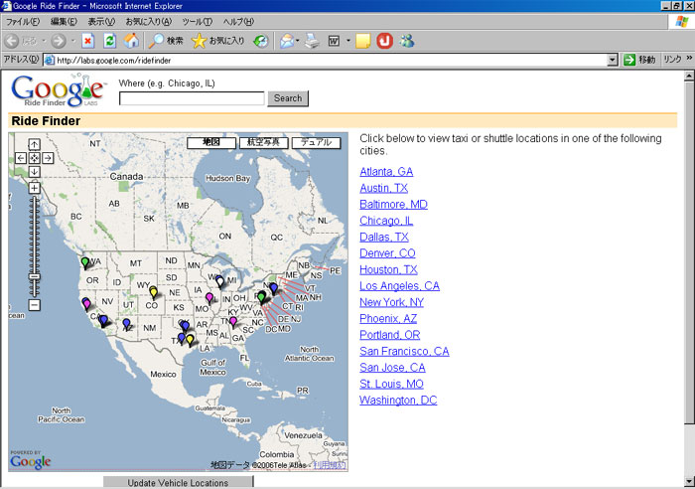
Google Ride Finder
Google Ride Finder は、タクシー、シャトルバス、リムジンバス
などの位置をリアルタイムに表示させるサービス（２０００年頃）
バス会社やタクシー会社と連携して運行状況を確認できるサービスで、Google マップと連動して利用でき、現在位置に最も近いバスやタクシーを探すことができます。
日本ではこのサービスは提供されていません。更にこれがモバイル端末などで利用できれば、もっと便利になるでしょう。
出典：http://mumu-j.com/Googleridefinder.html

Slide 22
ゆびタク構想
新型の企画旅行
ユビキタス交通社会
地理空間情報提供
何時でも何所でも(ユビキタス）
親ゆび一つで呼べる
乗合・貸切相対化タクシー
会員制で月極使い放題制
（タクシー定期券）
ローカル線
ローカルバスの
代替
ケースによって
財政支援
適正配車力

Slide 23
特定少数
不特定多数
図７
電子通貨
特定・不特定性
通貨
地域
通貨
強制力
企画
旅行
(注文)
企画
旅行
（募集）
主催
旅行
手配
旅行
貸切
交通
乗合
交通
座席
指定
CRM
囲い込み
会員制
宿泊・居住
施設
ホテル
旅館
相対化
自家用
他人用
インターネット
「個」の確立

Slide 24
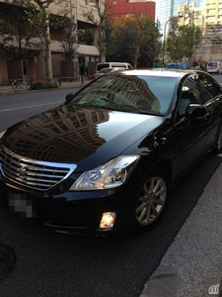
黒船Ｕｂｅｒの上陸 （ＧＯＯＧＬＥ関連企業）

Slide 25
スマートフォン利用オンデマンド配車サービス
米国発サービスがひっそりと日本で開始
世界22カ国でサービスを展開
キャッシュレス、指定場所へ配車
メールで領収書送信、運転手評価可能
六本木周辺で試験的にサービスを展開
料金は、基本料金が100円、1kmごとに300円、1分ごとに65円

Slide 26
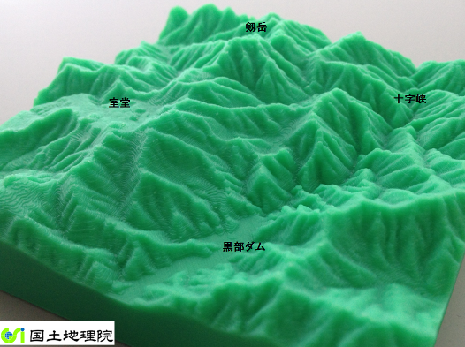
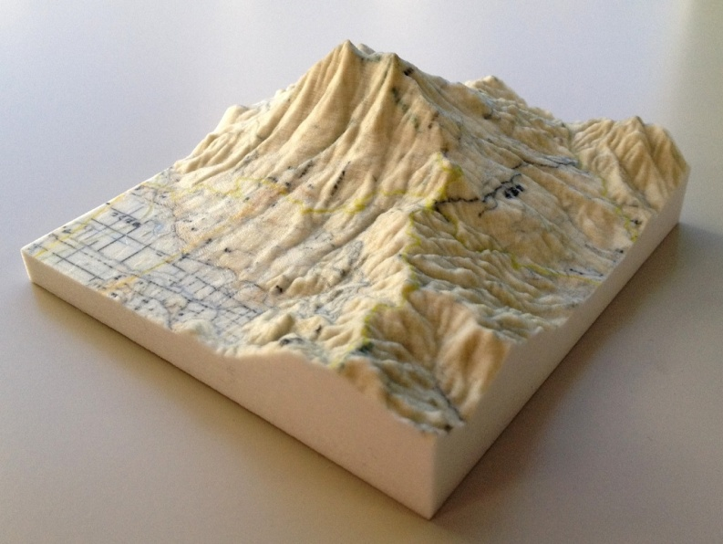
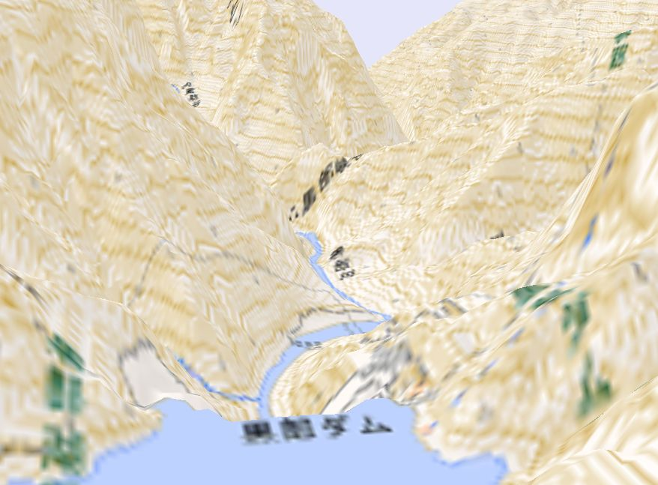
地理院地図３Ｄ
３Dプリンターで
印刷（立体模型）

Slide 27
カーナビ→携帯ナビ
観光旅行の移動手段の６０％以上は自動車利用であり、観光情報に対するニーズが飛躍的に増大したのは、カーナビの発達にある
自動車を離れて求められる観光情報に対する需要に対応が必要であり、最終的にはマンナビ（携帯ナビ）の実用化が必須
自動車電話が普及せず携帯電話が普及したのと同じ構造
スマートフォンは事実上マンナビ（携帯ナビ）

Slide 28
マンナビの普及条件
位置情報の正確な取得（ＧＰＳ等）
高層ビル等での位置もWifiの普及で可能
最新のコンテンツ（地図等）
情報ビジネスモデルの構築（Google等の戦略）
ウェアラブルな廉価マシン
長持ちする電源確保
負担感の少ない利用料

Slide 29
モバイル観光 ユビキタス観光
利用者の位置がわかればモバイル・ツールによる観光案内サービス(モバ観)が提供できる。
先回り観光案内 観光情報のランダム提供からオーダーメイド提供、更には先回り提供

Slide 30
iPhone/iPadを持って海外へ - 日本語しか話せなくても超快適な旅に!!
http://iwire.jp/news/2014/03/21/001/

